Slide 1


Chào mừng quý thầy cô đến dự giờ!
Giáo viên: Lê Thị Huyền Trang
Trường: Tiểu học Kim Lũ – Sóc Sơn – Hà Nội

Slide 2


?

Slide 3


?

Slide 4
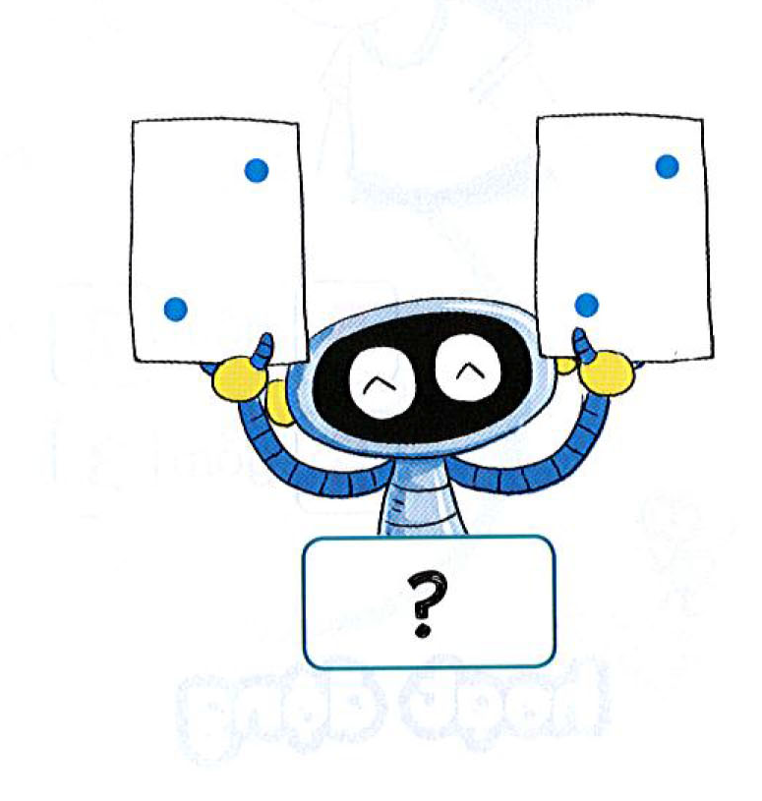
?

Slide 5
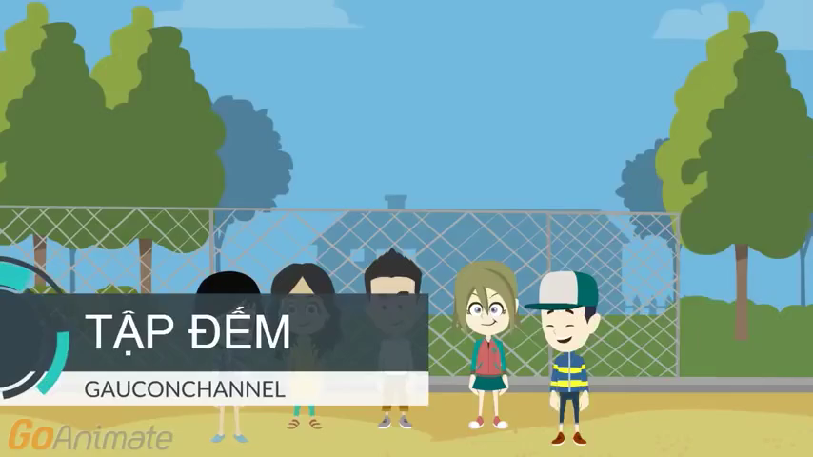

Slide 6

Bài 10: Phép cộng trong phạm vi 10
Tiết 1: Gộp lại thì bằng mấy?

Slide 7







Bài học hôm nay gồm các phần
01
Khởi động
02
Khám phá
03
Hoạt động

Slide 8

1. KHÁM PHÁ

Slide 9

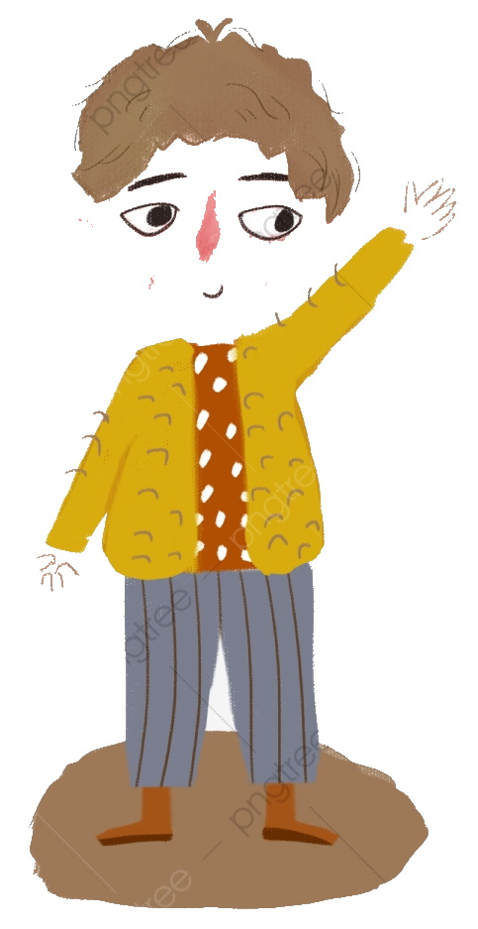


Slide 10
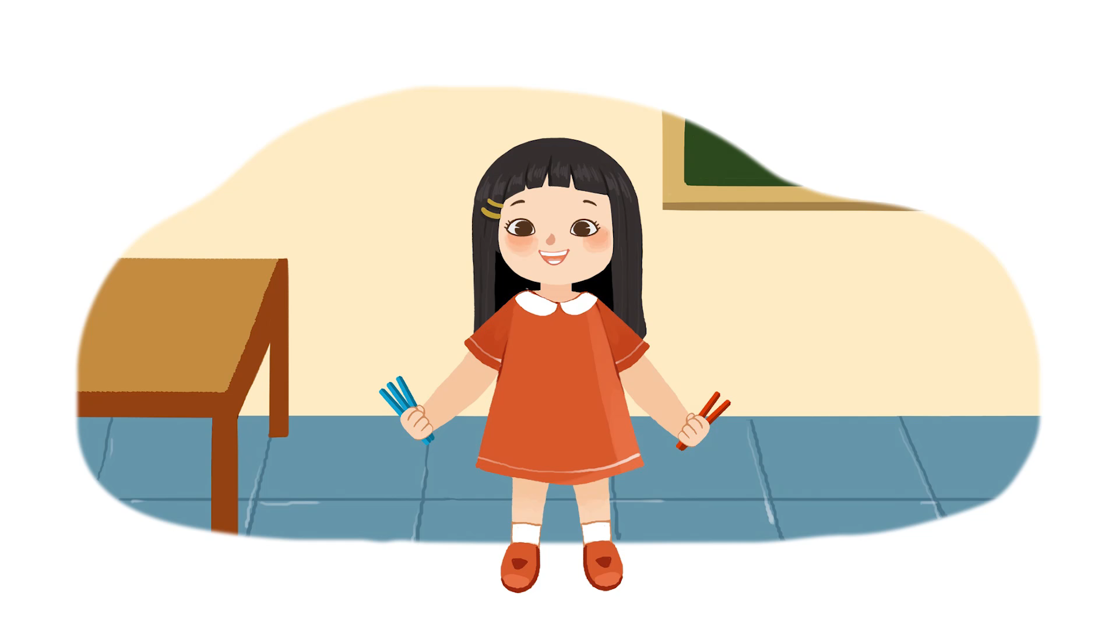

Slide 11
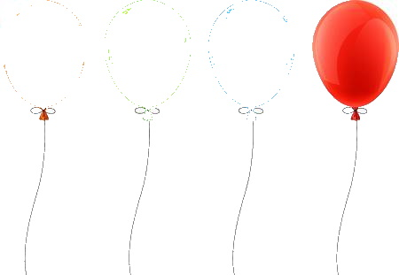

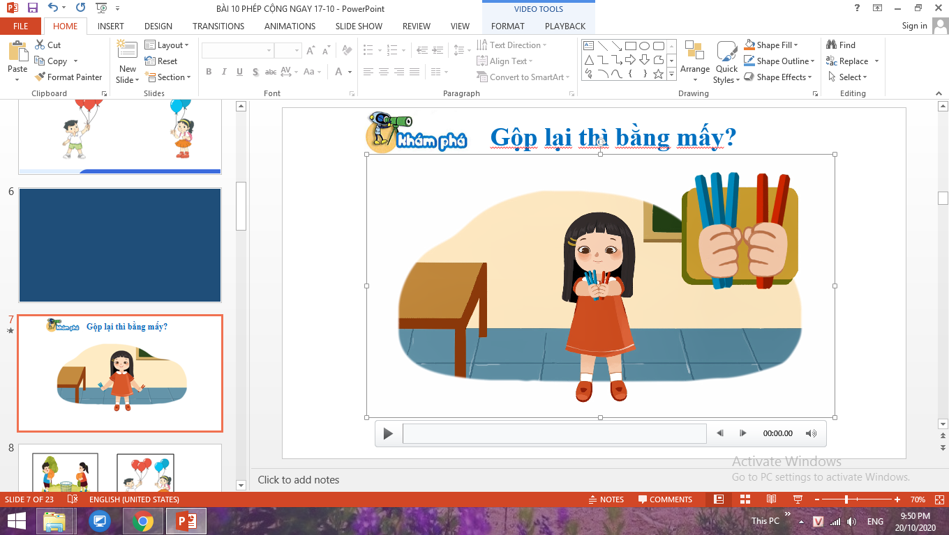

Slide 12

3
+
2
=
5

Slide 13


1 + 3 = 4

Slide 14
3 + 2 = 5
1 + 3 = 4

Slide 15
2. HOẠT ĐỘNG

Slide 16









1
Số?
1 tràng vỗ tay
1
1
2
+
=

Slide 17




1
Số?
2
1
3
1 tràng vỗ tay
+
=
?
Trở về

Slide 18


1 cái kẹo
1
4
3
+
=
?

Slide 19


1
4
5
+
=
?

Slide 20
1 + 1 = 2
+
2 + 1 = 3
+
3 + 1 = 4
+
+
1 + 4 = 5

Slide 21
Nghỉ giải lao
Bài hát : Thỏ đi tắm nắng

Slide 22
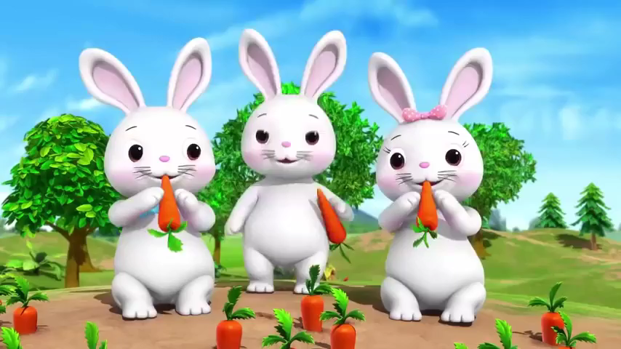

Slide 23

Bài 2: Số ?

Slide 24

Làm việc nhóm.
Tổ 1 + 2 : Cài tranh và phép tính
Tổ 3 + 4: Tô 2 loại màu và viết phép tính

Slide 25


Slide 26
Bài 3: Số ?

Slide 27
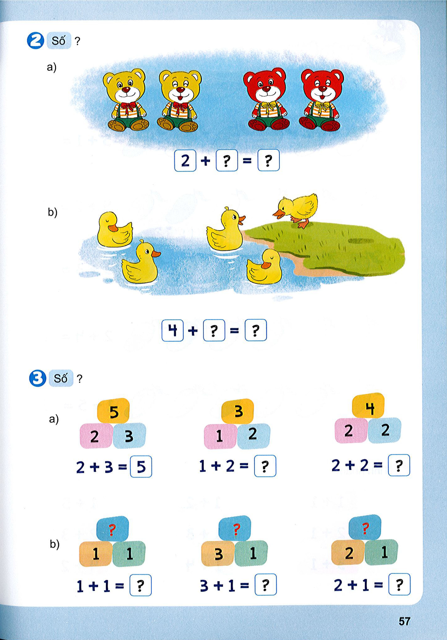

Slide 28
Bài 3: Số ?
3
5
5
1
2
2
3
2
3
3
1 | + | 2 | = | …
 | + |  | =
2
4
1
1
3
1
3 | + | 1 | =
2
4
1 | + | 1 | = | …

Slide 29
1 + 1 = 2
2 + 2 = 4
1 + 2 = 3
2 + 3 = 5
1 + 3 = 4
3 + 1 = 4
2 + 1 = 3
3 + 2 = 5
1 + 4 = 5
4 + 1 = 5

Slide 30

Liên hệ
Gộp số bút chì của 2 bạn cùng bàn
Tính số quạt trần và quạt treo tường
Tính số bạn trong cùng 1 bàn

Slide 31






Cảm ơn quý thầy cô và các em !
Notes:
Slide cuối

